Slide 1
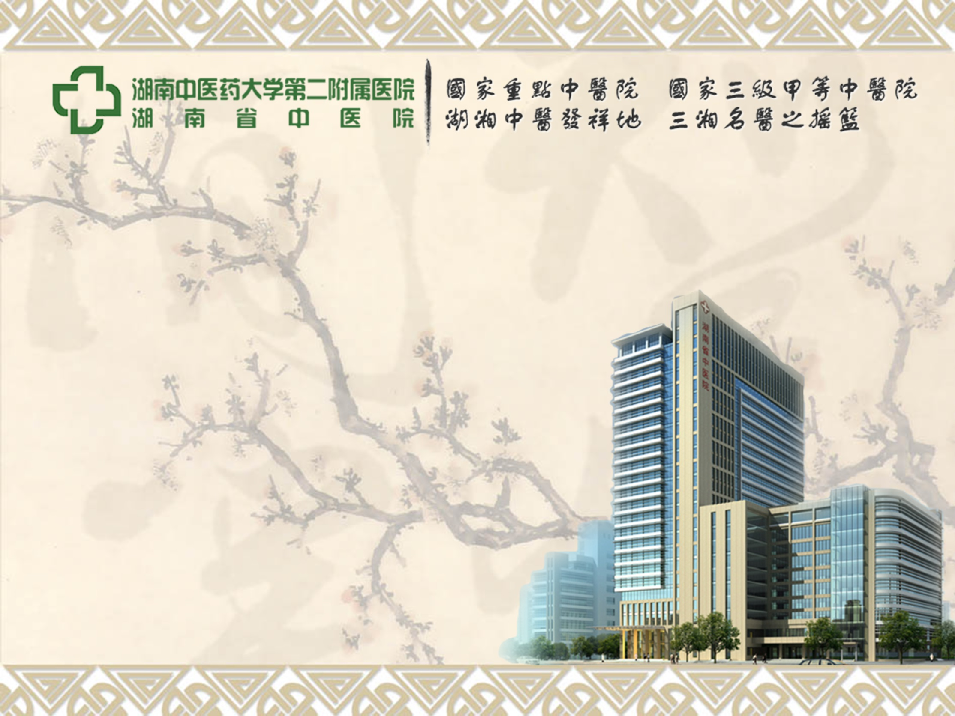
疟 疾
江建锋
湖南省中医院中医内科教研室

Slide 2
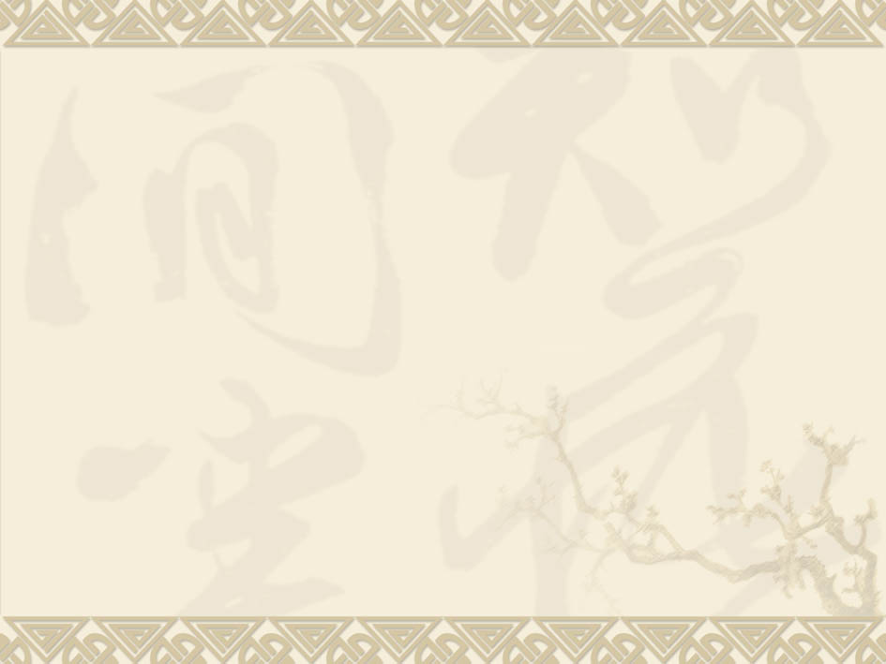
概 念
疟疾是感受疟邪引起的以寒战、壮热、头痛、汗出、休作有时为主症的疾病。
常发于夏秋季节。
西医学中的疟疾和表现为寒热往来，似疟非疟的类疟疾患，如回归热、黑热病及一些感染性疾病等属本病范畴，可参照本节辨证论治

Slide 3
沿 革
疟疾之名首见于《黄帝内经》，《素问·疟论》对疟疾进行了详细论述。
《神农本草经》明确记载“常山”“蜀漆”可治疟。
《金匮要略·疟病脉证并治》提出“疟母”，其中治疟母的鳖甲煎丸沿用至今。
晋·葛洪《肘后备急方》提出了“瘴疟”之说，明确提出青蒿为治疟要药。

Slide 4
沿 革
隋·巢元方《诸病源候论·间日疟候》补充了“间日疟”和“劳疟”的病证。
孙思邈《备急千金要方》除制定以常山、蜀漆为主药的截疟诸方外，还用马鞭草治疟。
20世纪70年代，屠呦呦通过乙醚低温萃取得到青蒿素，为疟疾防治做出了巨大的贡献。

Slide 5
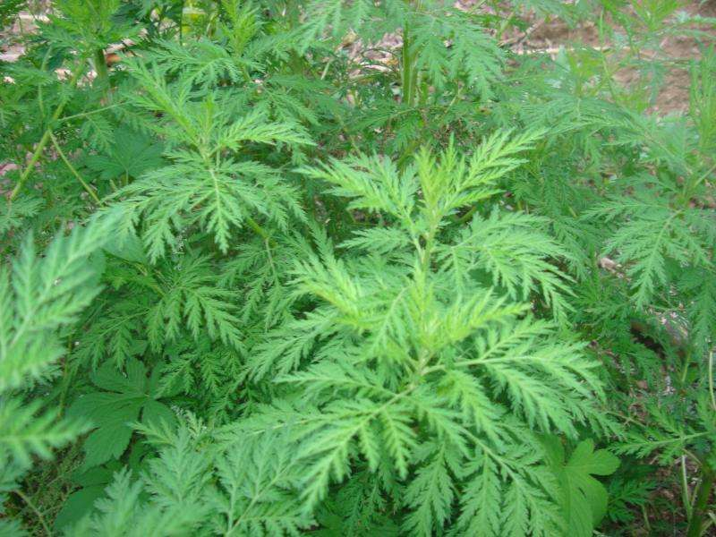
青 蒿

Slide 6
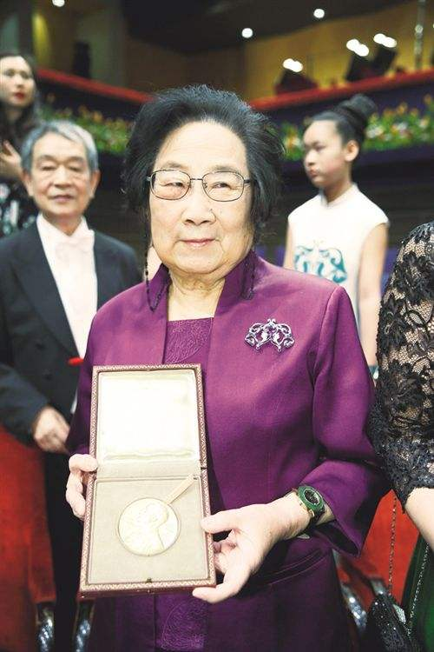
屠呦呦

Slide 7
病因病机
疟邪的发生主要是因感受“疟邪”，多发生于夏秋暑湿当令，按蚊肆虐之时，通过疟蚊叮咬，疟邪入体而致病。
疟疾的主要病机乃疟邪入体，伏于半表半里之间，内搏五脏，横连募原，出与营卫相搏，正邪相争则疟病发作；至正胜邪退，与营卫相离，疟邪伏藏则发作停止；当疟邪再次与营卫相搏时，则再次发作。

Slide 8
诊 断
周期性发作的寒战、发热、出汗，在间歇期症状消失。
多发于夏秋季节，有传染及流行史，居住或近期到过疟疾流行地区，或近2周内有输血史。
可见脾脏肿大及贫血表现。
实验室检查，查到疟原虫可确诊。

Slide 9
正 疟
临床表现：寒战壮热，休作有时，先有哈欠乏力，继则寒栗鼓颔，寒罢则内外皆热；头痛面赤，口渴引饮，终则遍身汗出，热退身凉。
舌脉：舌红，苔薄白或黄腻，脉弦。
治法：祛邪截疟，和解表里。
代表方：柴胡截疟饮或截疟七宝饮。
处方：柴胡截疟饮由柴胡、黄芩、半夏、人参、常山、槟榔、乌梅、桃仁、生姜、大枣、炙甘草组成；截疟七宝饮由槟榔、草果、姜厚朴、常山、青皮、陈皮、炙甘草组成。

Slide 10
温 疟
主症：热多寒少，汗出不畅；头痛，骨节酸疼，口渴引饮，便秘尿赤。
舌脉：舌红，苔黄，脉弦数。
治法：清热解表，和解祛邪。
代表方：白虎加桂枝汤。
组成：本方由石膏、知母、粳米、桂枝、甘草组成，可加柴胡、青蒿、常山。

Slide 11
寒 疟
主症：热少寒多，口不渴，神疲体倦，胸脘痞闷；
舌脉：苔白腻，脉弦。
治法：和解表里，温阳达邪。
代表方：柴胡桂枝干姜汤合截疟七宝饮。
柴胡桂枝干姜汤由柴胡、桂枝、干姜、瓜蒌根、黄芩、牡蛎、甘草组成；截疟七宝饮由槟榔、草果、姜厚朴、常山、青皮、陈皮、炙甘草、组成。

Slide 12
瘴疟-热瘴
主症：热甚寒微，或壮热不寒，头痛，肢体烦疼，面红目赤，胸闷呕吐，烦渴饮冷，大便秘结，小便热赤，甚至神昏谵语；舌质红绛，苔黄腻或垢黑，脉洪数或弦数。
治法：解毒除瘴，清热保津。
代表方：清瘴汤。
组成：青蒿、柴胡、茯苓、知母、陈皮、半夏、黄芩、黄连、枳实、常山、竹茹合益元散。

Slide 13
瘴疟-冷瘴
主症：寒甚热微，或但寒不热，或呕吐腹泻，甚则神昏不语，嗜睡昏蒙。
舌脉：苔白厚腻，脉弦。
治法：解毒除瘴，芳化湿浊。
代表方：加味不换金正气散。
组成：厚朴、苍术、陈皮、藿香、佩兰、草果、半夏、槟榔、菖蒲、荷叶、甘草。

Slide 14
劳 疟
主症：疟疾迁延日久，遇劳则发，寒热时作，倦怠乏力，短气懒言，纳少自汗，面色萎黄，形体消瘦；
舌脉：舌质淡，脉细无力。
治法：益气养血，扶正祛邪。
代表方：何人饮。
组成：人参、制何首乌、当归、陈皮、煨生姜组成。

Slide 15
疟 母
久疟不愈，气机郁滞，血行不畅，痰浊瘀血互结于左胁之下，形成痞块，此即《金匮要略》所称之疟母。
治宜软坚散结，祛瘀化痰，用鳖甲煎丸。若兼气血亏虚者，可配合八珍汤或十全大补汤治疗。

Slide 16
疟疾“膜原”说
明·吴又可《温疫论》：“邪从口鼻而入，则其所客，内不在脏腑，外不在经络，舍于夹背之内，去表不远，附近于胃，乃表里之分界，是为半表半里，即《针经》所谓横连膜原也。”
清·薛生白《湿热病篇》：“膜原者，外通肌肉，内近胃腑，即三焦之门户，实一身之半表半里也。”
“募原”乃半表半里，居于卫表肌腠之间，是疟邪侵入体内，排出体外的必经通路。

Slide 17
达原饮
吴又可《温疫论·卷》创立“达原饮”用于治疗瘟疫或疟疾邪伏募原证。
方中“槟榔能消能磨，除伏邪，为疏利之药，又除岭南瘴气；厚朴破戾气所结，草果辛烈气雄，除伏邪盘踞，三味协作，直达其巢穴，使邪气溃败，速离膜原，是以为达原也。热伤津液，加知母以滋阴；热伤营气，加白芍以和血；黄芩清燥热之余；甘草为和中之用。以后四品，乃调和之剂，如渴与饮，非拔病之药也”。

Slide 18
预 防
防止感受疟邪，是预防疟疾的根本措施。
防蚊灭蚊能在很大程度上控制疟疾的传播。
同时坚持运动锻炼，改变不良的生活习
惯及饮食习惯，使正气存内，邪不可干。

Slide 19
小 结
感受疟邪是疟疾的病因，其病位在少阳，所谓“疟不离少阳”，伏于半表半里之间，出与营卫相搏，正邪相争，阴阳相移，阴盛阳衰则恶寒战栗，阳盛阴衰则壮热口渴，至正胜邪退，疟邪伏藏则发作停止。

Slide 20
小 结
治疗以截疟祛邪为主。
正疟宜配合和解表里，柴胡截疟饮或截疟七宝饮；温疟配合清热解表，白虎加桂枝汤；
寒疟配合温阳达邪，柴胡桂枝干姜汤合截疟七宝饮。
瘴疟发病急骤，常伴神志异常，根据其寒热偏盛的不同分为热瘴和冷瘴，热瘴宜解毒除瘴，清热保津，清瘴汤；冷瘴宜解毒除瘴，芳化湿浊，加味不换金正气散；劳疟宜扶正祛邪，何人饮；疟母宜软坚散结，祛瘀化痰，鳖甲煎丸。

Slide 21
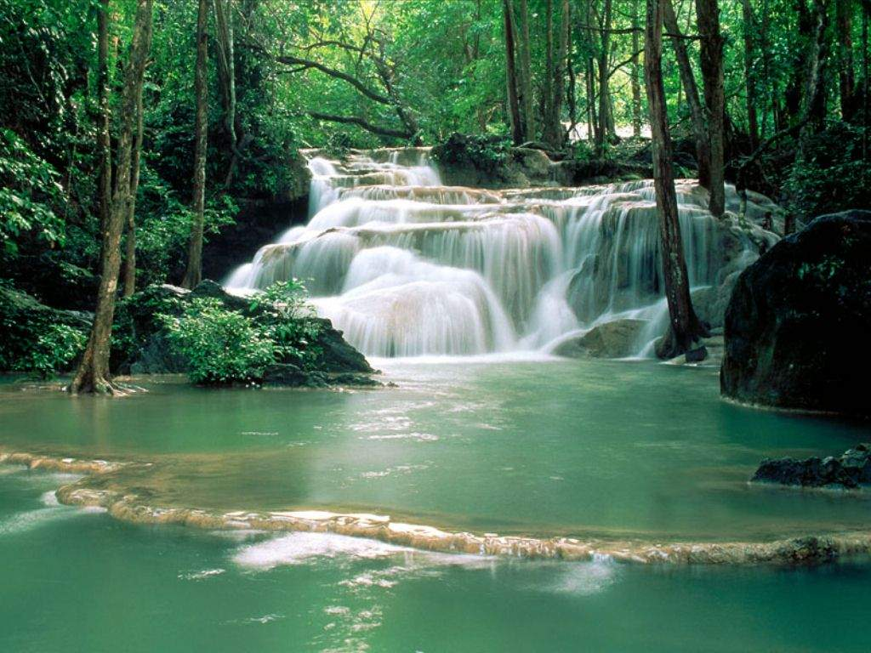

谢谢

